Slide 1
群文阅读内涵及教学策略
重庆树人教育研究院 刘祝君

Slide 2

交流提纲
一、 群文阅读的内涵
二、《群文阅读高中读本》的课例分析与价值显现
三、 群文阅读教学策略
四、 《大地的语言》议题分析

Slide 3
一、群文阅读的内涵
01
《敬畏自然》比读案例：
“在大自然面前，人类永远只是一个天真幼稚的孩童，只是大自然机体上普通的一部分，我们的航天器在他们眼中只不过是一个简单的玩具，我们只是宇宙机体上的一个器官。”
（严春友《敬畏自然》节选）
什么是群文阅读？

Slide 4
五天来，我写不出任何文字。此时此刻，一切文字的表达都是虚伪。我甚至觉得，我的生存也是莫大的奢侈。我惟一能够原谅自己的理由是，我也是一个幸存者。是的，我，你，每一个活着的人，我们都是幸存者。震中在四川汶川，不在我居住的地方，这不过是碰巧罢了。我生活在北京，而不是四川震区，这不过是碰巧罢了。我只是侥幸逃过了一劫而已。灾难完全可能落在我的头上，倘若那样，我也只好承受。大自然生我养我，一旦降灾于我，我必须承受，这原是生命的题中应有之义。斯多噶派的主张是对的：人只能顺应自然。如果死的是我，那就死吧，用不着说什么了。现在，既然仍侥幸地活着，就好好地活，不必为此感到负疚。况且对于任何活着的人来说，死是迟早的事，幸存只是暂时的。然而，正是在这暂时的幸存中，我们一边怀念死者，一边唱响了生命的凯歌。
（周国平《我们都是幸存者》节选）

Slide 5
这次海啸给人类另外一个启示是：人类在自然灾害面前不能无所作为，还是要有所作为。
我要严厉批评一个口号，即所谓“人要敬畏大自然”——一种对人和自然的关系无所作为的观点。我认为，该防御要防御，该制止就制止。我们要尽可能减少自然灾害给人类带来的损失，但并不意味着要敬，要畏。特别这个观点是在当时“非典”盛行的时候提出的。人类对“非典”怎么敬，怎么畏？这个观点实际上将人与自然的关系伦理化了。这个由某位副教授在中央大报上发表的文章中提出的口号，实际上是批评科学主义，认为人类不该利用科学来有所作为，反映到人和自然的关系，就是敬与畏，不要老想去改造自然。这就在实际上走向了“反科学”。
（何祚庥《驳“人要敬畏大自然”》）

Slide 6
群文阅读
• 从一篇文章走向多文本阅读
• 围绕议题进行多文本相互关联的对话阅读。
•
——议题引领、多文本关联阅读、互动生成、意义建构

Slide 7
群文
群文不是多个文本的杂乱堆砌或简单相加，而是将具有（或能够建立）某种关联的多个文本，按一定原则组合的阅读整体。这就决定了不同文本之间具有联系性、比较性和整体性，因此群文阅读必然是深度阅读。
——倪文锦，杭州师范大学，经亨颐学院. 群文阅读中的思维策略 [A]. 课程·教材·教法， 2020（2）72-76.

Slide 8
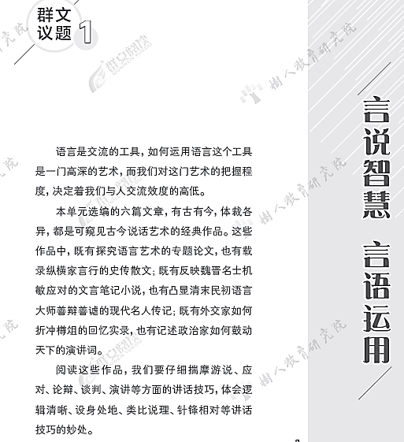
阅读文本
每个议题选择4-6个文本。文本相互间具有交互性和相容性或互证性，即共生性。另外，注重文本内容之间的丰富、深厚与广阔，切忌趋同、雷同，即注重文本的差异性、聚合性、契合性和交融性，即便是具有相反性或反证性的文本，也必须在内容或表现手法层面互为补益、互为求证，以激活阅读思维，扩展阅读视野，丰富阅读体验，深化阅读感受，提升阅读感悟。

Slide 9
群议
• 在群文阅读中，议题就是一组选文中所蕴含的可以供师生展开议论的话题。
• 议题的最大特征在于可讨论性，也就是说议题给予读者一个思考和赋予意义的空间。（“枪口抬高一厘米”、“社会众生相”）
• 文本能够充分地聚焦议题、融载议题，对议题具有阐发价值，有助于丰富议题的内涵。

Slide 10
• 群文阅读需要在议题的引领下，通过辨识与提取、比较与整合、评价与反思，创意与运用等，促使学生在多文本阅读过程中关注其语言特点、意义建构、结构特征以及写作方法等，从而使阅读由原有的读懂“一篇”走向读通“一类”。
议题引领（驱动阅读思考，激发阅读任务）
议题具有驱动性（以问题或任务推动教学，目标指向语文核心素养的一个或多个方面）

Slide 11
群构
• 建构：个体认识与外界环境交互作用的结果。
• 群文阅读的集体建构：就是在个人智慧的基础上，就是不事先确定议题的答案，师生一起共享智慧，在共享中逐步构建文本的意义，在教师、学生和文本的视野融合中形成共识。
• 集体建构以参与者的不同意见为基础，以对他人意见的倾听、认同和接纳为核心，以形成共识为目标。

Slide 12
群文阅读
新的阅读策略
阅读策略教学

Slide 13
二、《群文阅读高中读本》的课例分析与价值呈现
学习任务群1 整本书阅读与研讨
高一下 群文阅读议题八——宿命悲欢
都江堰外国语实验中学 曾静
群文组元：《平凡的世界》（节选）、《边城》（节选）、
《老人与海》（节选）、《悲惨世界》（节选）

Slide 14
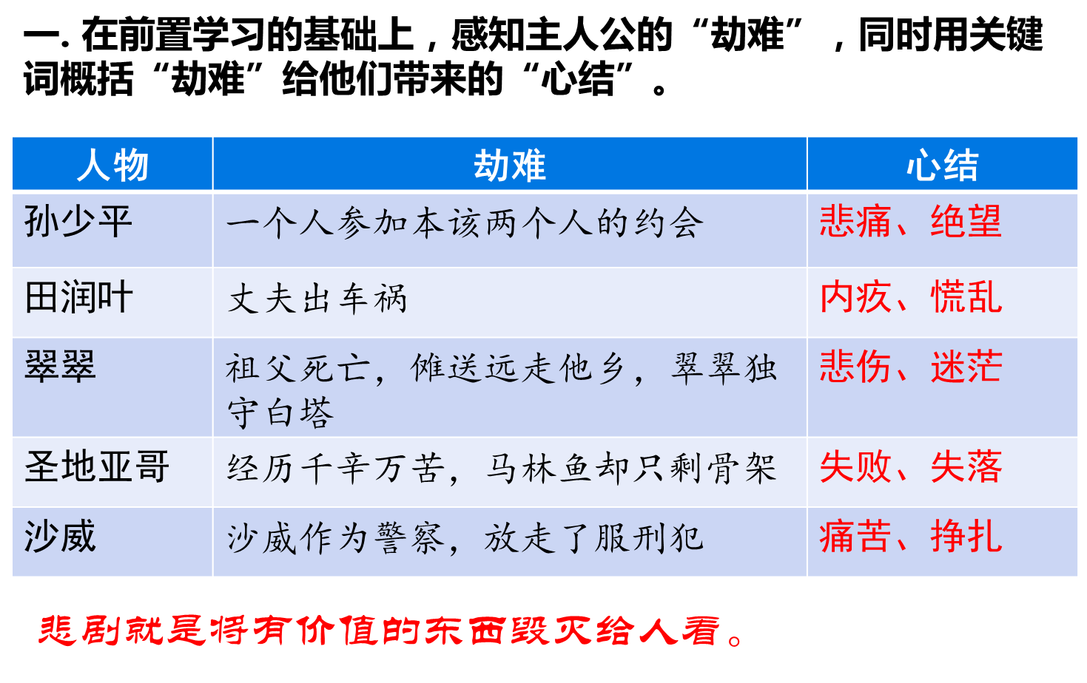

Slide 15
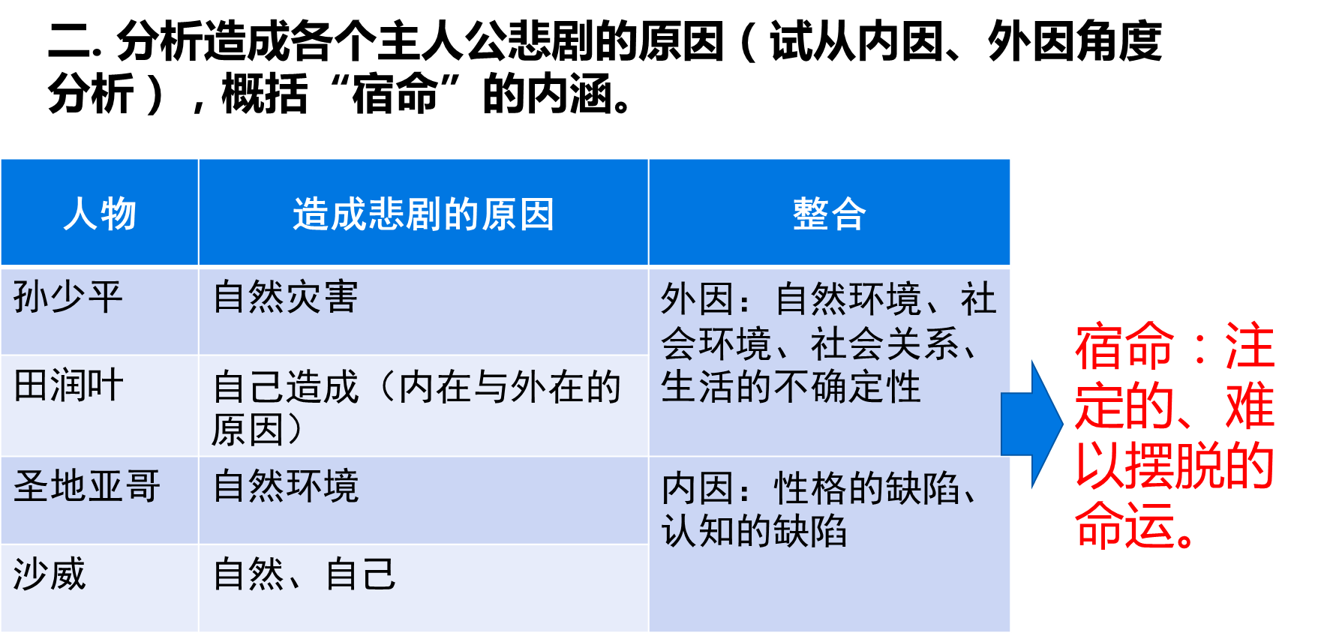

Slide 16
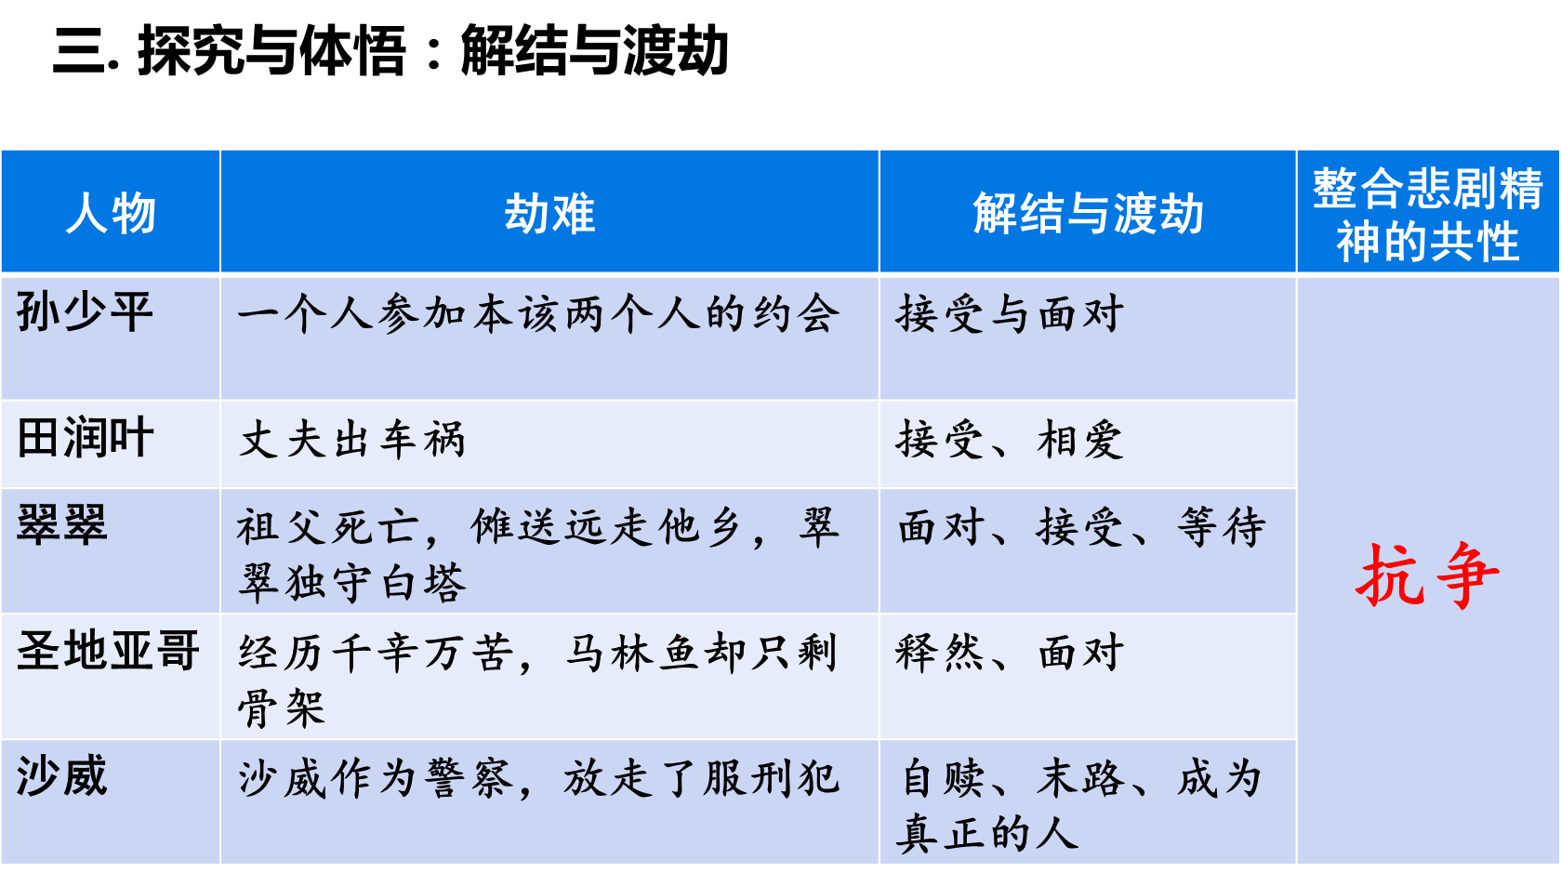

Slide 17
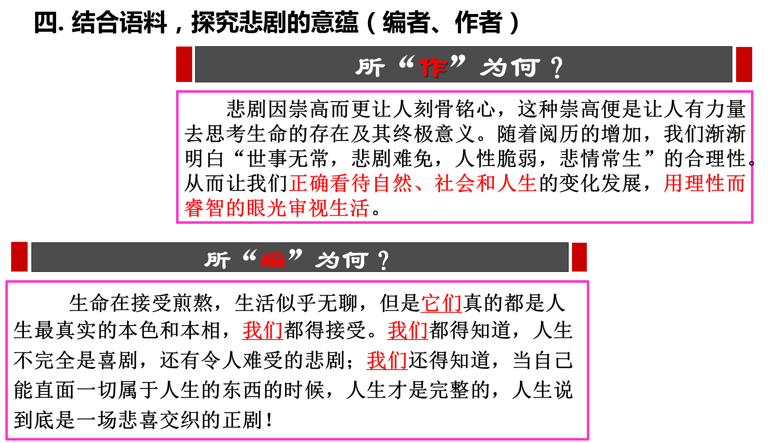

Slide 18
苦是人类生命意识所不可缺少的，没有对于苦难的关注和深刻体悟，很难成为一个真正的人，尤其是生活在社会中的人。
——马克思
悲剧意蕴
（作者、编者）
唤 醒

Slide 19
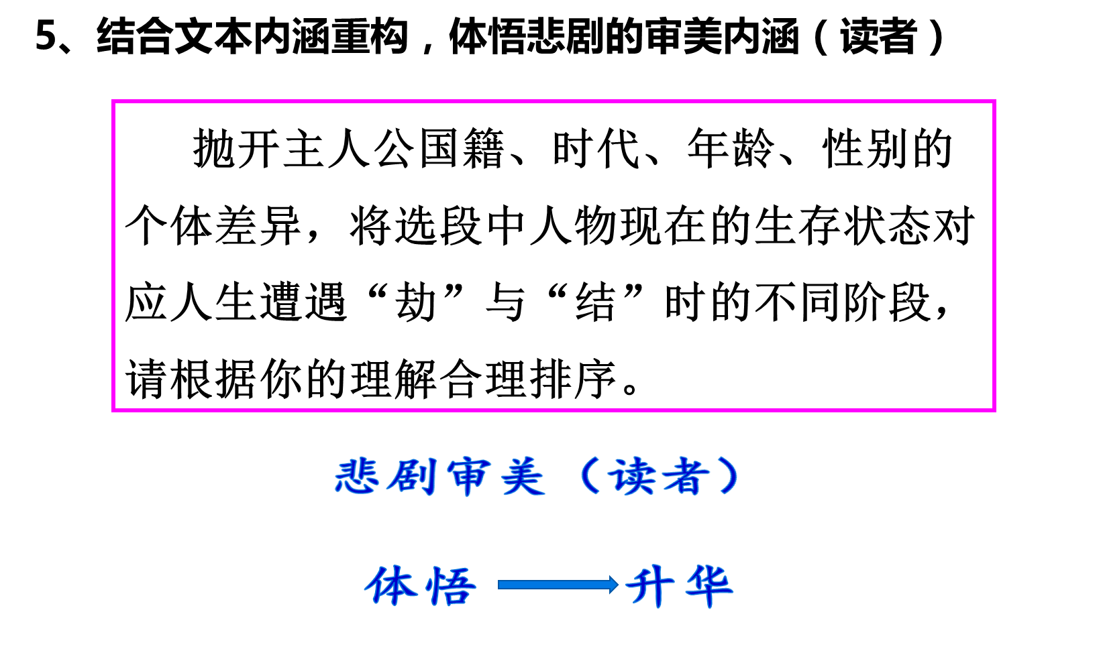

Slide 20
宿命的悲欢
悲剧精神：抗争
悲剧意蕴：唤醒
悲剧审美：升华

Slide 21
学习任务群 思辨阅读与表达
议题：枪口抬高一厘米
——如何进行思辨阅读
◎四川成都七中语文组 胡丹

Slide 22
文本解读
《把“枪口抬高一厘米”的启迪》一文，通过透视“亨里奇案”的来龙去脉，总结其在司法和人性方面给我们的启迪。“枪口抬高一厘米”的意义在于启发我们，面对法律与人情的矛盾时，人类只有拥有抵抗与自救的勇气和智慧，尊重生命，才能避免人性的堕落。作者敏锐地发现，尊重生命、顺乎人情很有可能会带来解构法律的后果，因此，作者审慎地区分了“情”的两种内涵，认为“情”不是面子上的人情，而是关乎人类的伦理道德，并试图消解“情”对“法”的冲击。然而，无法回避的问题是，以伦理和道德的名义对抗法律，最终是维护了法律的尊严还是破坏了法制的基础呢？

Slide 23
《“枪口抬高一厘米”不是鸡汤，是人性的呼唤》一文，通过考证“亨里奇案”的真伪，分析一段杜撰的言论受欢迎的深层原因。作者从法理上分析了判处士兵亨利奇有罪的依据，也为我们厘清了一个基本事实，即法官不应以抽象的伦理道德来审判他人，而应以实在法为准绳。但即使是律师出身的作者，也并非一个法律至上主义者，而是提醒我们一个只知遵守法律（尤其是恶法）而缺乏良知的人，是很容易犯下阿伦特所言的“平庸的恶”。因此， 一段杜撰的言论正是因为蕴含着对平庸人格的反驳和对美好人性的呼唤，才被人们传颂。

Slide 24
《守住良心的“一厘米主权”》一文，作者并未从社会和国家角度去阐明“枪口抬高一厘米”的意义，而是从“身体自治”和“思想自治”两个方面，将“枪口抬高一厘米”之于个体的意义提升到一个新的高度。在作者充满人本主义和浪漫主义色彩的文字中，我们可以窥见作者对于人类精神自由和灵魂高贵的追崇。

Slide 25
教学过程
【导入、熟悉回归文本】
找学生判断三则作者介绍分别对应哪位作者，并说明理由。
一、【引入本节课目标和任务，初步感受了解思辨精神】
思辨精神：把一切置于理性范畴加以省察和评判，通过理解、质疑、查证和推理等。
思辨的对象：一般是判断，分为三种：事实事件判断、喜好偏好判断和信念价值观判断。
今天着重从事实层面和价值层面来入手，感受思辨的内涵、方法和意义。
二、【探讨事实判】
概括核心事件，思考：刚才我们概括的事实和法官说的话，是真的还是假的呢？
1. 旁证（第二篇）。2. 实证（第二篇中的长平先生、自己）。3. 推理。
三、【探讨价值判断】
亨里奇应不应该把枪口抬高一厘米？三位作者的观点是什么？你的观点是什么？
（请大家小组之间讨论，阐释自己的理由，教师提醒其他同学尤其是有不同意见的同学要、聆听、思考其他同学的观点）

Slide 26
四、【修正调整自己的判断】
理查德·保罗曾说：“我不会认同任何信念内容，我只认同形成信念的过程，我是一个批判思考者，我愿意检验我的信念，并放弃不能被证据和理性支持的信念，我会时刻跟随证据和推理脚步。”
教师出示新的证据。
我们今天的讨论是永远无法终结的，因为对善恶是非的判断，存在着两种对立的价值观：一种是绝对主义，一种是功利主义。功利主义认为事情的结果对大多数人有利，它就是善的，比如为了国家牺牲个人；而绝对主义认为有些事情就是绝对正确和绝对错误，和结果没有关系。
五、【总结、反思我们的讨论】
【板书】思辨精神始于质疑、重视证据、讲求逻辑。我们可以【反思】刚才我们的讨论是否满足这些要求，自我调节是思辨精神的重要技能，对思维过程、方法和结果的反思、修正和调整会让我们的思辨更能经受时间的检验。

Slide 27
◎
群文阅读通过多文本之间的链接、群聚与组合，以文本的内在联动推动阅读中的思考与发现，以达成提供多元视角，培养批判性思维和多元认知。
——余党绪 上海市特级教师，“中学生批判性思维培养与思辨读写教学实践研究”课题组组长

Slide 28
教学流程梳理：
理悲剧的劫与结；
析悲剧的原因；
探悲剧的精神；
思悲剧的意蕴；
悟悲剧的审美内涵。
逻辑严谨
层层递进
从具体到抽象
呈螺旋式推进

Slide 29
三、 群文阅读常用的思维策略
（一）信息的辨识与提取
信息的辨识与提取主要指让学生在阅读过程中根据阅读目的，分辨和识别哪些是重要信息，哪些是非重要信息，以有效地提取重要信息。辨识与提取重要信息是推理、比较分析的基础，如果重要信息缺失或遗漏，就会造成推理、比较分析、整合诠释的困难，导致判断失误。

Slide 30
（二）比较分析
群文阅读是多个文本，必然具有比较性，所以比较阅读是群文阅读的本质特点之一。有比较才有鉴别。假如我们教授新知识、新内容，而学生既不知道拿它去同哪些旧知识和已学内容相比较，又不能将它与哪些知识和学习内容区别开来，那么他们就不能对新知识、新内容形成一种思想，自然也就不能理解掌握这些新内容。

Slide 31
所谓根本上的关联，是指其主要内容或主要文本形式、结构上发生的关联。当然，有关联的文本并不是完全一样的，相反，就主要内容或主要形式来说，多个文本之间一定要有差异，这样这组文本组合成群才更有意义。
——于泽元，王雁玲《群文阅读的理论与实践》第七章

Slide 32
主问题设计：
1、在前置学习的基础上，感知主人公的“劫难”，同时用关键词概括“劫难”带给他们的“心结”。（辨识与提取）
2、分析造成各个主人公悲剧的原因（试从内因、外因的角度分析），概括宿命的内涵。（比较异同）
3、圈点勾画文中相关信息，思考我们的主人公面对宿命中的 “劫”与“结”，他们是如何“解结”与“渡劫”？选择一个关键词来概括五则选文中所有主人公身上悲剧精神的共性。（整合悲剧精神）
4、结合语料探究悲剧的意蕴。（理解悲剧渗透出来的理性内涵）
5、结合文本内涵重构，体悟悲剧的审美内涵：抛开主人公国籍、时代、年龄、性别的个体差异，将选段中人物现在的生存状态对应人生遭遇“劫”与“结”时的不同阶段，请根据你的理解合理排序。（评价反思）

Slide 33
（三）整合诠释
整合就是对文本各种信息进行综合，应用自己的知识，将局部合成整体；诠释，就是学生能用自己的话说，并不只是合理的叙述，而是能作出历史的或个人层面的有意义的说明。

Slide 34
（四）评价反思
在多元、真实的情境中，有效、灵活运用已知的知识；并形成自我批判的、有洞见的看法；能设身处地体会他人的情感和世界观。群文阅读中评价反思的作用主要在于促进理解。

Slide 35
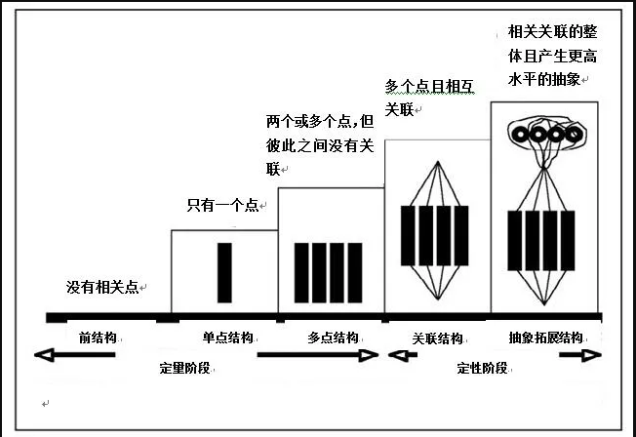
深度学习
SOLO理论：可观察的学习结果的结构

Slide 36
04 《大地的语言》议题分析及教学实现
《群文阅读高中读本》高一上册议题“大地的语言” 任务群文学阅读与写作
文本组元：
《绵绵土》牛汉、《绝地之声》马步升、《大地》毕飞宇
《大地的语言》阿来（节选）、《一幅烟雨牛鹭图》汤世杰

Slide 37
课程标准与教学内容分析：2017版语文课程标准中明确指出语文课程应当引导学生在真实的语言运用情境中开展语言实践活动，增进对祖国语言文字的美感体验，树立正确的价值观、高尚的审美情趣和审美品位。同时，新课标学业质量水平等级描述体系中也明确提出引导学生在阅读古今中外诗歌、散文、小说、剧本等不同体裁的优秀文学作品，使学生在感受形象、品味语言、体验情感的过程中提升文学欣赏能力，并尝试学写作，撰写文学评论，借以提高审美鉴赏能力和表达交流能力。

Slide 38
所选的文章都是以“大地”为题材，阅读这些文章，既能让学生进入一种审美境界，徜徉其间，细细品味，提升对散文的鉴赏能力，还能让学生领会作者在土地上寄托的情感、思考的哲思、表达的志向，学习他们的悲悯情怀、历史使命和当代责任。

Slide 39
亚里士多德（古希腊先哲）：语言是有意义的声音。
索绪尔（现代语言之父）：语言是音义结合的系统。
议题：大地的语言
◎大地独特的形象传递出有意义的内涵。
作者笔下的大地的形象
作者角度：作者从大地中理解的内涵和发掘的思想意义。

Slide 40
大地的语言是温暖的绵绵土包裹的浓浓的乡愁；是远方的游子与故乡难以割舍的亲情联系。《绵绵土》
大地的语言是原始古老的农耕大地展现出的诗意美；是古老的农耕文明在城市化浪潮下的一曲挽歌。《一幅烟雨牛鹭图》
大地的语言是西北农人在恶劣的环境中迸发出的乐观、坚韧的品格；是西北厚重的历史文化背景下孕育出的生命绝唱。《绝地知音》
大地的语言是生机勃勃的大地对人类永恒的奉献；是默默奉献的大地对人类深切的呼唤。《大地的语言》
●通过精读、寻读与分析讨论的方法，理解并概括“大地的语言”的内涵。
（切入点：大地的形象、从大地中理解的内涵和挖掘的思想意义）

Slide 41
背景：纵观20世纪中国文学史，土地是一个关键词，也是一个值得探讨的文学母题。上世纪二三十年代，鲁迅的乡土小说《故乡》；20世纪四五十年代，周立波、丁玲等作家的农村题材的作品；20世纪七八十年代，路遥《平凡的世界》、莫言《红高粱》、牛汉《绵绵土》；
大地书写的复杂意蕴

Slide 42
“大地”抽象内涵的析出
比较与分类，探究与发现：如果以我们今天所学的这四篇文本为代表，将其编入散文集《大地的语言》中，你将如何给这些作品分类，分类后尝试给每一部分制定合适的标题。例如：《绝地之声》我们可以将分其在“生命的哲思”这个专题之下。
预设：分类1——乡愁、生命哲思、呼唤（内涵角度）
分类2——怀念土地、寻找土地、感激土地、（对土地的情感态度）
分类3——大地的温度、大地之声、大地如画、大地的奉献（大地以怎样的方式传递内涵）

Slide 43
整合文本，探究现实意义
思考：作家赋予大地丰富的内涵，这些内涵具有怎样的现实意义？
助读资料一：不但人类的生命，而且人类的精神，都离不开土地。就说说真、善、美吧，人类精神所追求的这些美好的理想价值，也无不孕育于大地的怀抱。如果大地上不是万象纷呈，万物变易，人们怎会有求真理的兴趣和必要？如果大地本身不是坚实如恒，我们又怎会有求真理的可能和信心？如果不曾领略土地化育和接纳万物的宽阔胸怀，我们懂得什么叫善良、仁慈和坚忍？如果没有欣赏过大地上山川和落日的壮丽，倾听过树林里的寂静和风声，我们对美会有什么真切的感觉？精神的理想如同头上的天空，而天空也是属于大地的，唯有在辽阔的大地上方才会有辽阔的天空。——周国平《怀念土地》

Slide 44
助读资料二：城市化是全世界各国经济发展过程中的必然趋势，在这一过程中，现代文化日渐深入人心并且强烈的冲击着传统文化，甚至主导着城市日常生活的各个层面。带给人们的城市想象是复杂而矛盾的，既有着现实媚俗生活的展示，又有着荒诞滑稽的生命体验，还有腐化堕落的生存状态。故此现代城市人身上所表现出来的那种生存焦虑感和物欲的无限膨胀、以及漂浮感等等，这都是与乡村生活截然不同的日常生活体验。但是如果要仔细考究这些有关城市的体验以及他们之间的联系，不难看出在这些日常体验的表象之下，蕴藏着现代人面对现实世界的精神焦虑感与自我的沉沦状态。

Slide 45
● 大地的精神品格如同精神药剂，疗治现代化路途上迷失的现代人；
● 大地是孕育真、善、美这些美好的道德，还拥有一种矫正人心的力量蕴藏其中，这就是向善的力量。
● 在农耕文明被挤压的现状下，生机勃勃的大地警示我们珍视土地及土地中孕育的文化。
阅读本议题的文章，思考、交流了相关问题，你对“土地”有了哪些更深刻的认识？请据此写一篇读后感。

Slide 46
祝愿老师们都能成为阅读内容的开发者与研究者！

